Slide 1





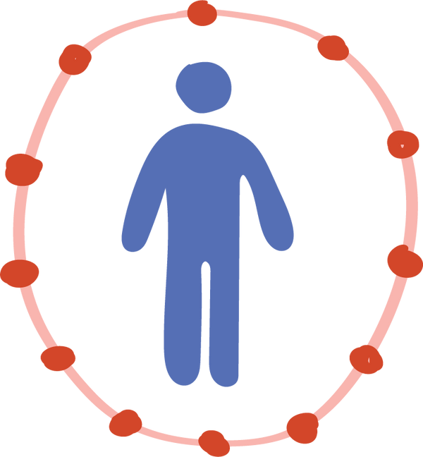


Slide 2





SUSITARKIME
  Keliame ranką, kai norime kalbėti.
  Kalbame po vieną – klausomės kitų.
  Gerbiame kitų nuomonę ir kuriame draugišką, saugią aplinką.

Slide 3
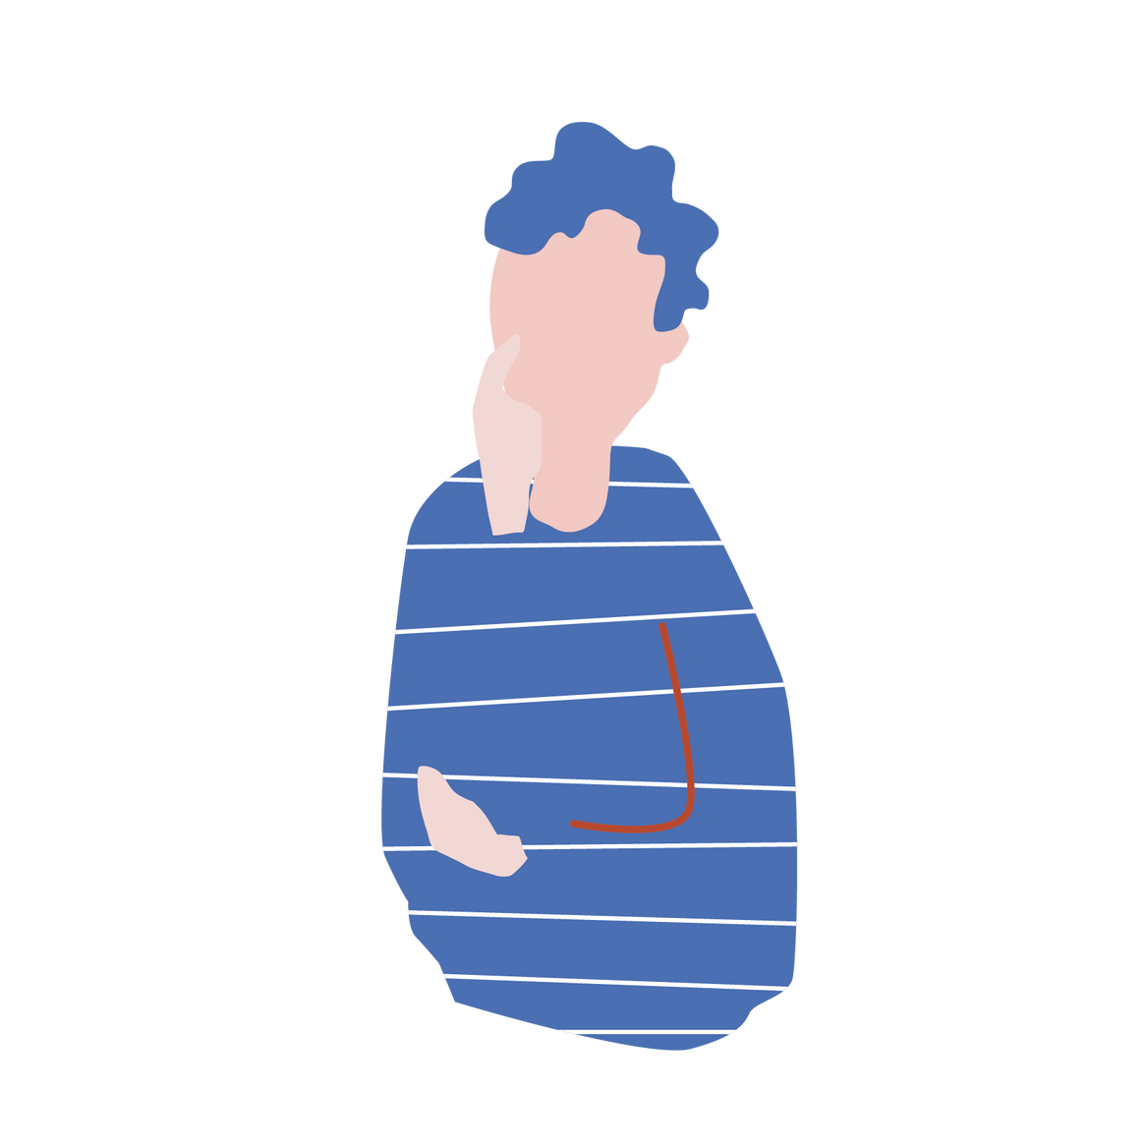


Slide 4




Įprotis - kasdien kartojamas elgesys, prie kurio esame pripratę, todėl jis tampa mūsų gyvenimo dalimi.

Slide 5

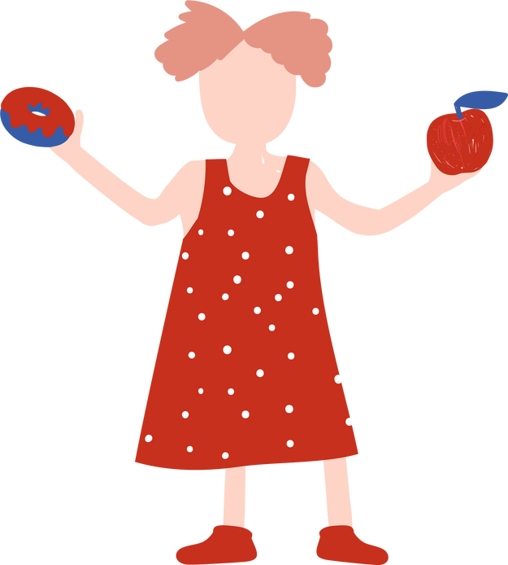
  Sveiki įpročiai – padeda augti sveikiems ir stipriems.
  Nesveiki įpročiai – silpnina kūną ir sveikatą.

Slide 6


Slide 7

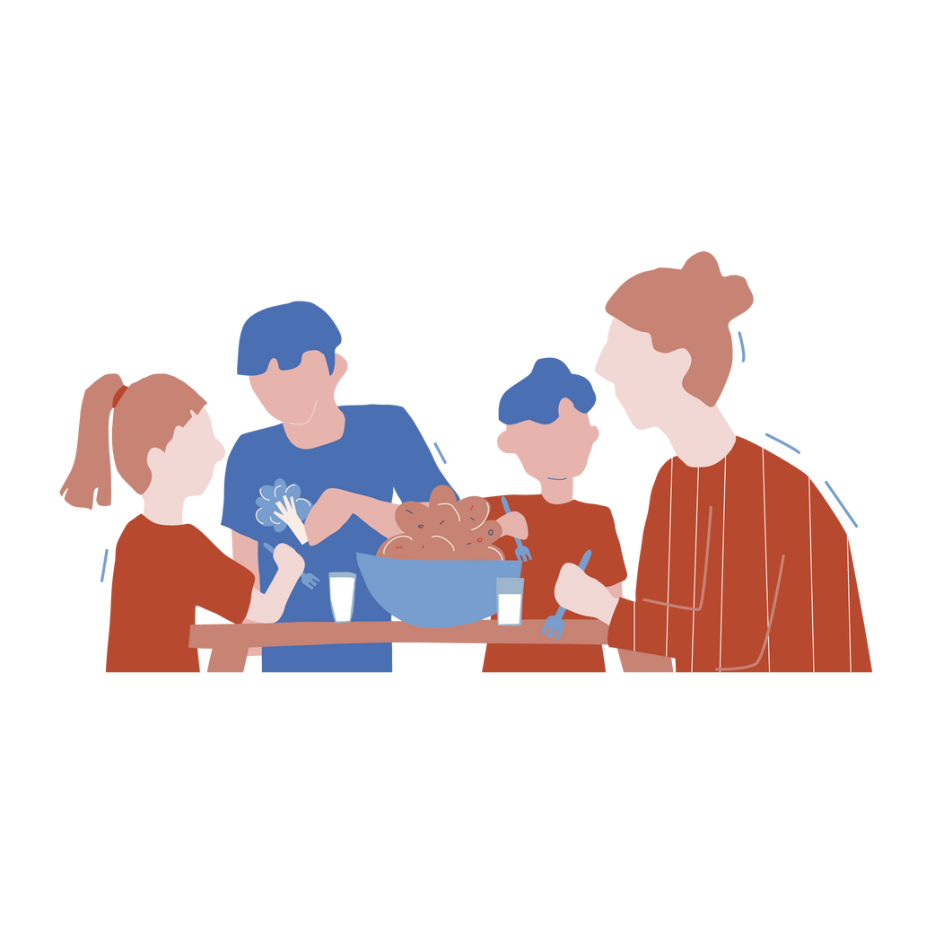


Įvairaus ir naudingo maisto vartojimas.
Reguliarus valgymas: pusryčiai, pietūs, vakarienė, užkandžiai.
Sveikų užkandžių pasirinkimas: vaisiai, daržovės, jogurtas, riešutai.
Valgymas be ekranų.

Slide 8



Reguliarus vandens gėrimas visą dieną.

Slide 9









Daržovės

Slide 10




Baltymai
Daržovės

Slide 11



Baltymai
Daržovės
Angliavandeniai

Slide 12
Baltymai
Riebalai
Daržovės
Angliavandeniai

Slide 13


Slide 14

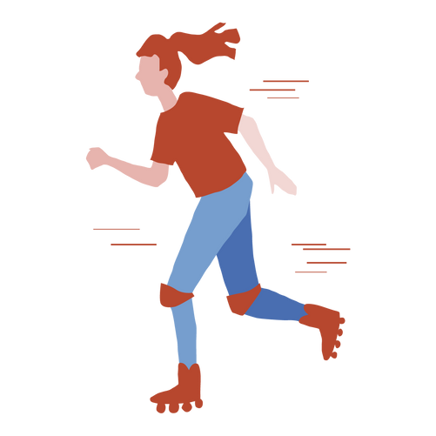
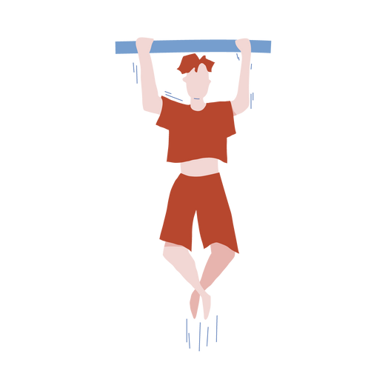

sveika mityba
Suteikia energijos
Skatina augimą
Gerina protinę veiklą

Slide 15


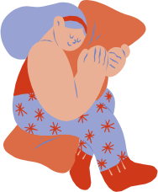
sveika mityba
Gerina miegą
Stiprina kaulus ir dantis
Stiprina imuninę sistemą

Slide 16


Slide 17


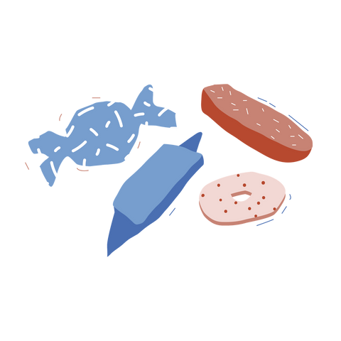


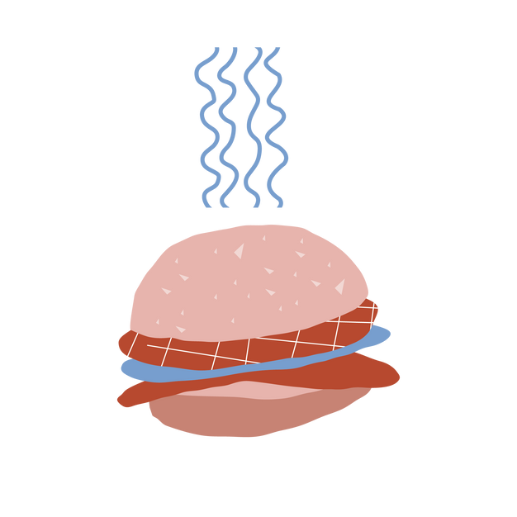

Dažnas saldumynų vartojimas.
Saldžių gėrimų vartojimas.
Greito maisto (mėsainių, picų, traškučių) vartojimas.
Valgymas prie ekranų.

Slide 18


Slide 19


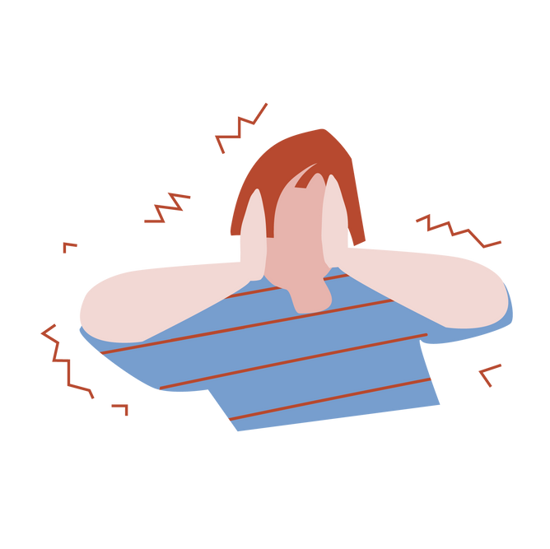
Silpnėja dantys
Mažiau energijos, sunkiau susikaupti
Silpnėja imuninė sistema

Slide 20


Slide 21

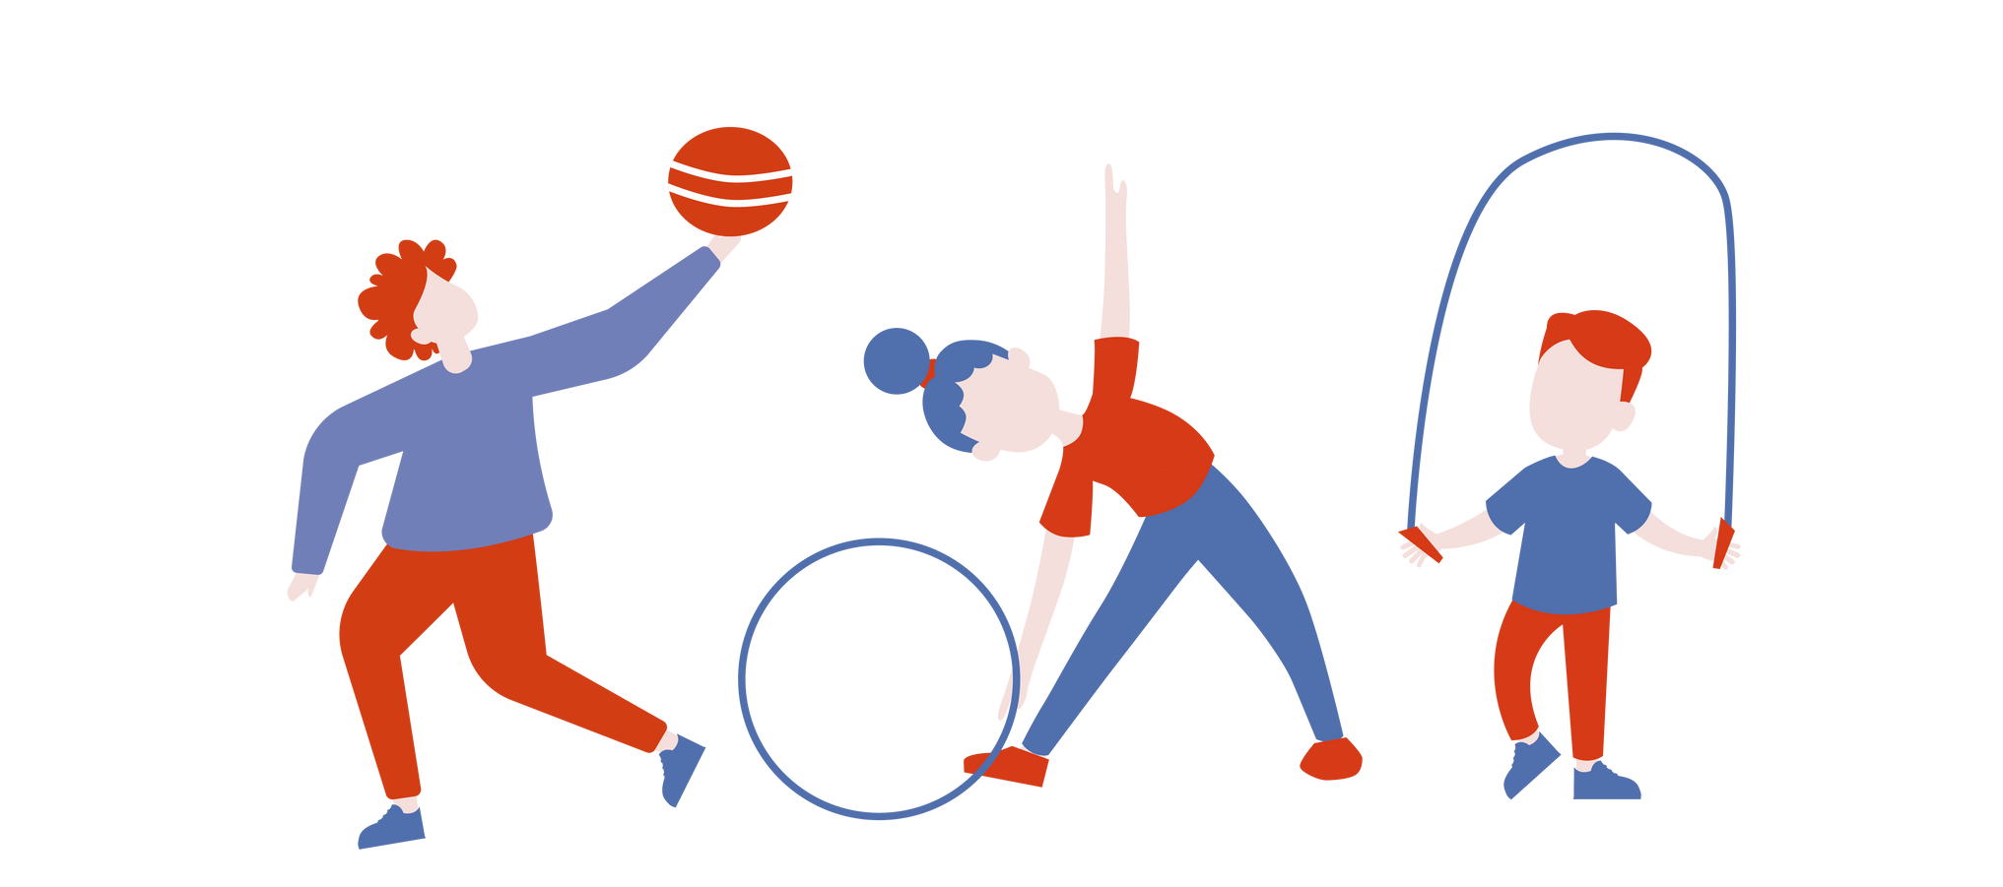
Pasivaikščiojimas ir mankšta kiekvieną dieną.
Judrūs žaidimai lauke.
Sportavimas būreliuose ir su šeima.

Slide 22


Slide 23



Stiprina raumenis ir kaulus
Gerina nuotaiką
Stiprina imunitetą

Slide 24


Slide 25

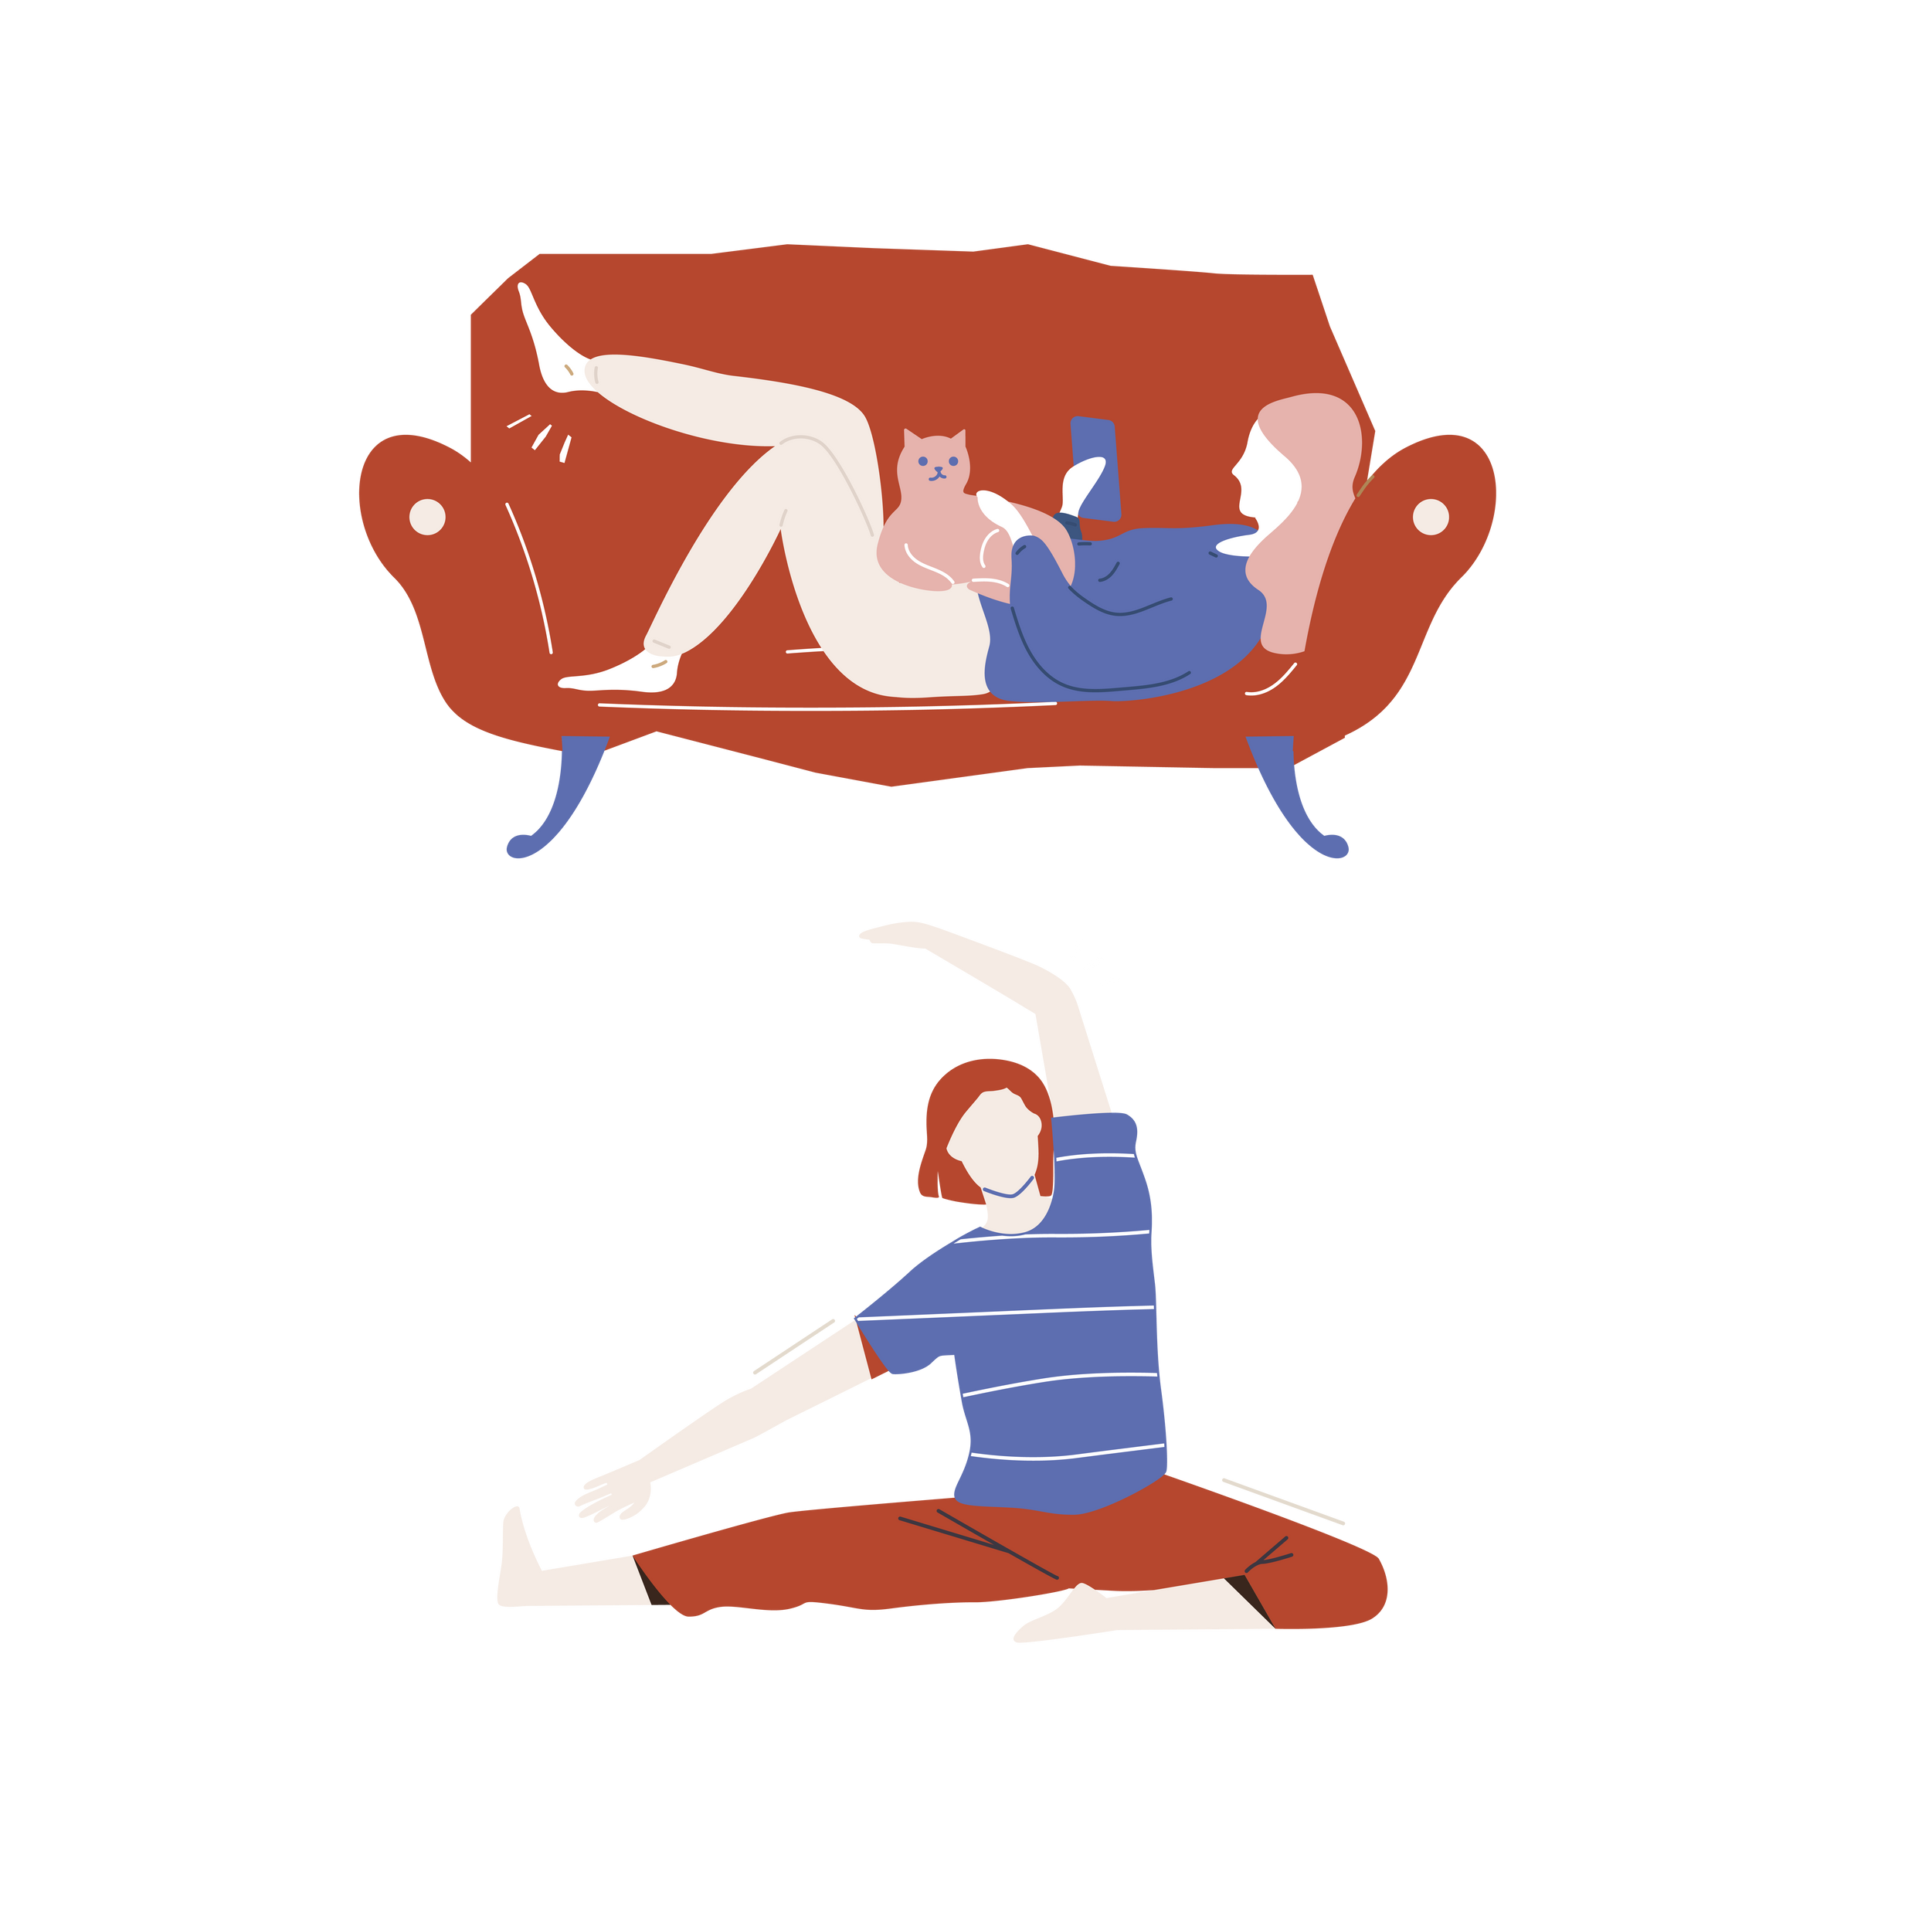
Fizinio aktyvumo vengimas visą dieną.
Ilgas sėdėjimas prie televizoriaus ar su telefonu.
Nesirūpinimas savo laikysena.

Slide 26


Slide 27




Dažnas rankų plovimas.
Dantų valymas 2 kartus per dieną.
Reguliarus prausimasis, maudymasis, nagų kirpimas.

Slide 28


Slide 29



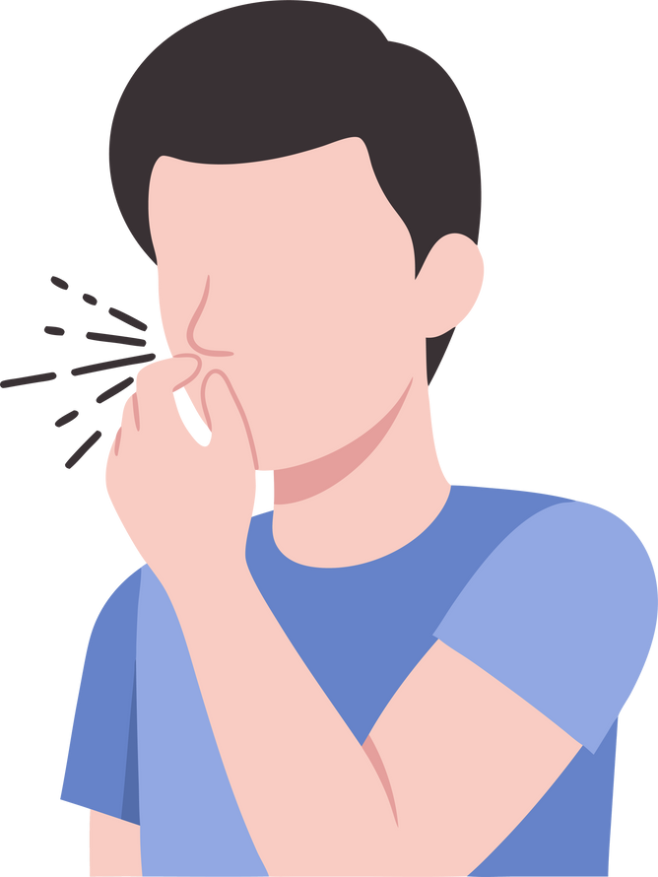
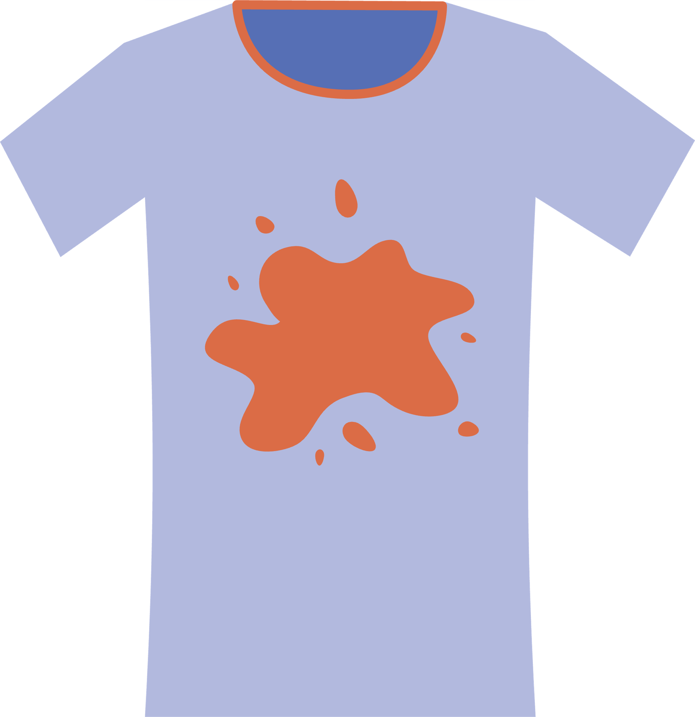
Rankų neplovimas prieš valgį, po tualeto.
Nagų, pieštukų ar kitų daiktų kramtymas.
Kosėjimas, čiaudėjimas neužsidengus burnos alkūne.
Nešvarių rūbų nešiojimas.

Slide 30


Slide 31


Ėjimas miegoti ir kėlimasis tuo pačiu metu.
Pakankamas miegas (9-11 val.).
Prieš miegą ekranų vengimas.

Slide 32


Slide 33


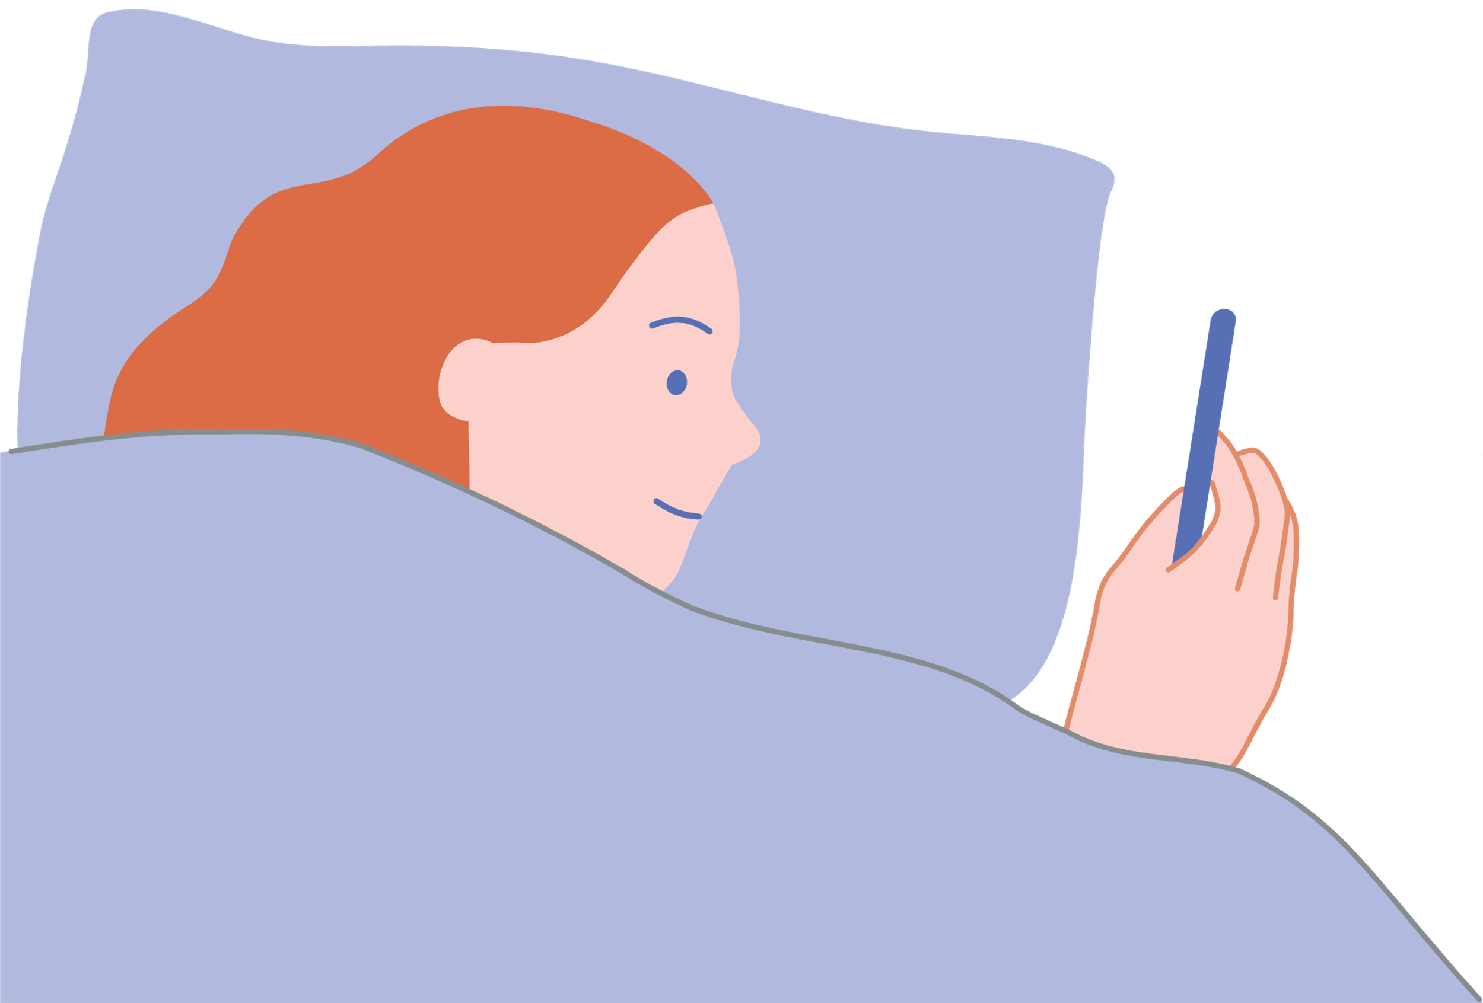


Ėjimas miegoti vėlai.
Ekranų žiūrėjimas prieš pat miegą.
Miegojimas triukšmingoje ar šviesioje patalpoje.

Slide 34


Slide 35


Vaistus duoda ir saugo tik suaugusieji.
Vaistai - ne saldainiai.
Vaistai vartojami tada, kai reikia ir tiek, kiek paskyrė gydytojas.
Negalima dalintis vaistais su draugais ar imti svetimų.

Slide 36

užduotis
Susikurk (nupiešk, parašyk) savo sveikatos saugojimo planą, kuris padėtų stiprinti gerus įpročius ir išvengti blogų įpročių.

Slide 37



